Slide 1
স্বাগতম
Harendra Biswas

Slide 2
পরিচিতিঃ
হরেন্দ্র বিশ্বাস
জুনিয়র ইন্সট্রাক্টর(রেডিও এন্ড টিভি)
নরসিংদী টেকনিক্যাল স্কুল ও কলেজ
Email:harendrabiswas@gmail.com
দশম শ্রেণি
জেনারেল ইলেকট্রনিক্স-২
(২য় পত্র)
ত্রয়োবিংশ অধ্যায়
Harendra Biswas

Slide 3
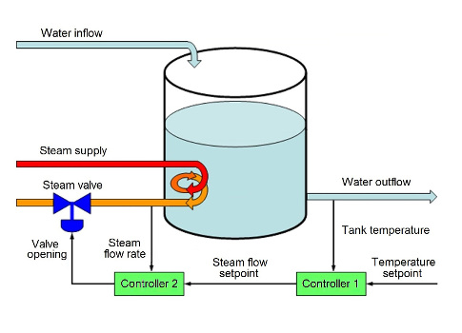
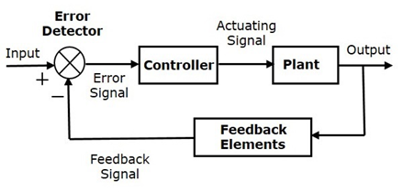
কন্ট্রোল তত্ত্ব
Harendra Biswas

Slide 4
পাঠঃ কন্ট্রোল তত্ত্ব
ত্রয়োবিংশ অধ্যায়
(কন্ট্রোল তত্ত্ব)
Harendra Biswas

Slide 5
পাঠ শেষে শিক্ষার্থীরা…
কন্ট্রোল সিস্টেম কী তা বলতে পারবে।
ওপেন লুপ ও ক্লোজ লুপ কন্ট্রোল সিস্টেম বর্ণনা করতে পারবে।
টু-স্টেপ ও থ্রি-স্টেপ কন্ট্রোল সিস্টেম বর্ণনা করতে পারবে।
প্রপোরশনাল কন্ট্রোল সিস্টেম বর্ণনা করতে পারবে।
Harendra Biswas

Slide 6
কন্ট্রোল সিস্টেম কী?
কন্ট্রোল সিস্টেমঃ Control শব্দের অর্থ নিয়ন্ত্রণ, অর্থাৎ যে পদ্ধতিতে কোনো ফিজিক্যাল কোয়ানটিটি বা প্রসেস ভেরিয়্যাবলকে Automatically অথবা অন্য কোনো পদ্ধতিতে Control বা নিয়ন্ত্রণ করা হয়, তাকে কন্ট্রোল সিস্টেম বলে।
Harendra Biswas

Slide 7
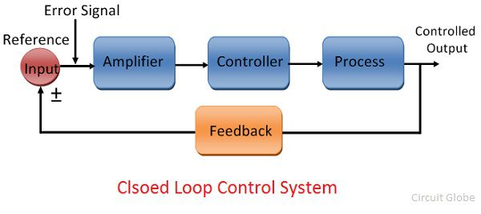
কন্ট্রোল সিস্টেম এর প্রকারভেদ…
কন্ট্রোল সিস্টেম প্রধানত দুই প্রকার। যথাঃ
(১) ওপেন লুপ কন্ট্রোল সিস্টেম
(২) ক্লোজ লুপ কন্ট্রোল সিস্টেম
Harendra Biswas

Slide 8
ওপেন লুপ কন্ট্রোল সিস্টেম…
ওপেন লুপ কন্ট্রোল সিস্টেমঃ যে কন্ট্রোল সিস্টেমে কন্ট্রোল অ্যাকশনটি এর আউটপুটের উপর নির্ভরশীল নয় অর্থাৎ ইনপুট কোয়ানটিটির উপর আউটপুটের কোনো প্রভাব থাকে না, তাকে ওপেন লুপ কন্ট্রোল সিস্টেম বলে।
Harendra Biswas

Slide 9
ক্লোজ লুপ কন্ট্রোল সিস্টেম…
ক্লোজ লুপ কন্ট্রোল সিস্টেমঃ যে কন্ট্রোল সিস্টেমে কন্ট্রোল অ্যাকশনটি এর আউটপুটের উপর নির্ভরশীল অর্থাৎ ইনপুট কোয়ানটিটির উপর আউটপুটের প্রভাব থাকে , তাকে ওপেন লুপ কন্ট্রোল সিস্টেম বলে।
Harendra Biswas

Slide 10
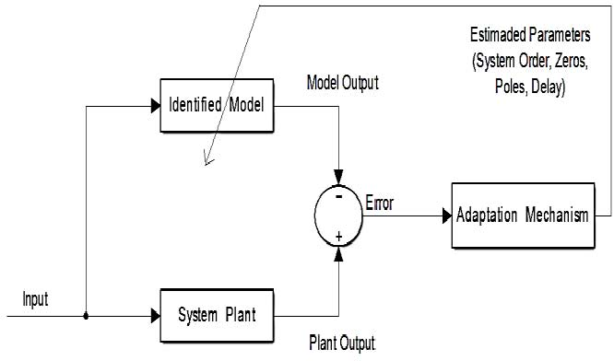
টু-স্টেট কন্ট্রোল সিস্টেম…
টু-স্টেপ কন্ট্রোল সিস্টেমঃ যে কন্ট্রোল সিস্টেমে কন্ট্রোলারের আউটপুট সিগন্যাল শূন্য বা সর্বোচ্চ হয় তাকে টু-স্টেপ কন্ট্রোল সিস্টেম বলে।
Harendra Biswas

Slide 11
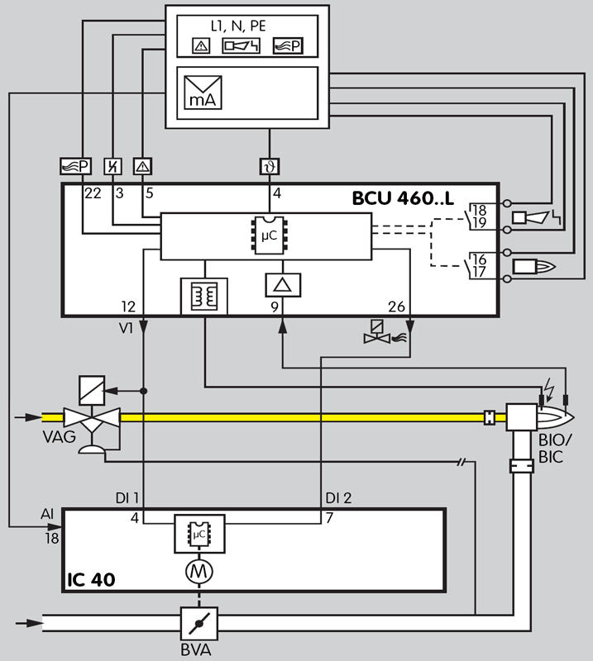
থ্রি-স্টেট কন্ট্রোল সিস্টেম…
থ্রি-স্টেপ কন্ট্রোল সিস্টেমঃ যে কন্ট্রোল সিস্টেমে কন্ট্রোলারের আউটপুটে তিনটি ধাপ থাকে, তাকে থ্রি-স্টেপ কন্ট্রোল সিস্টেম বলে।
Harendra Biswas

Slide 12
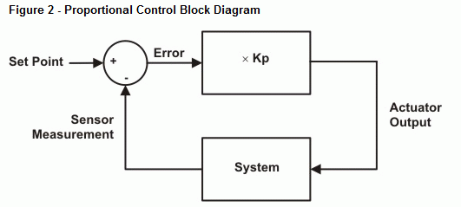
প্রপোরশনাল কন্ট্রোল সিস্টেম…
প্রোপরশনাল কন্ট্রোল সিস্টেমঃ যে কন্ট্রোল সিস্টেমে কন্ট্রোল কার্যের জন্য কার্যকরী সিগন্যালটি ইরর সিগন্যালের সমানুপাতিক, তাকে প্রোপরশনাল কন্ট্রোল সিস্টেম বলে।
Harendra Biswas

Slide 13
মূল্যায়নঃ
কন্ট্রোল সিস্টেম কী?
ওপেন লুপ ও ক্লোজ লুপ কন্ট্রোল সিস্টেম কী?
টু-স্টেপ ও থ্রি-স্টেপ কন্ট্রোল সিস্টেম কী?
প্রপোরশনাল কন্ট্রোল সিস্টেম কী?
Harendra Biswas

Slide 14
বাড়ীর কাজ
ওপেন লুপ ও ক্লোজ লুপ কন্ট্রোল সিস্টেমের ব্লক ডায়াগ্রামসহ বর্ণনা কর।
Harendra Biswas

Slide 15
ধন্যবাদ
Harendra Biswas

